Slide 1
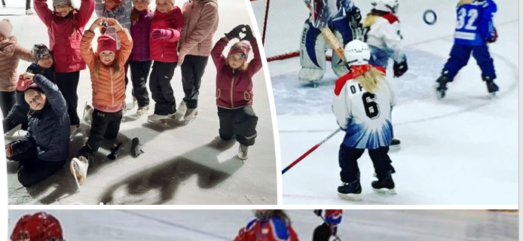
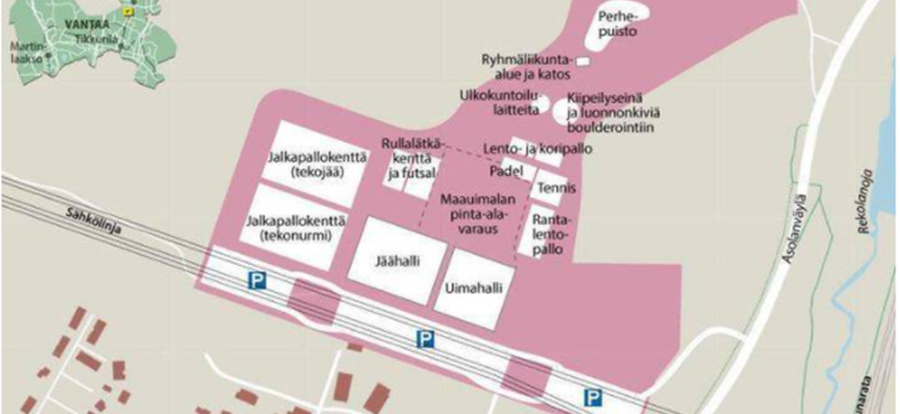
Vantaan jäähallihanke ja
Vantaan Jääurheilun tuki ry
25.1.2021
Vantaan Jääurheilun tuki ry / Petri Tarjamo

Slide 2
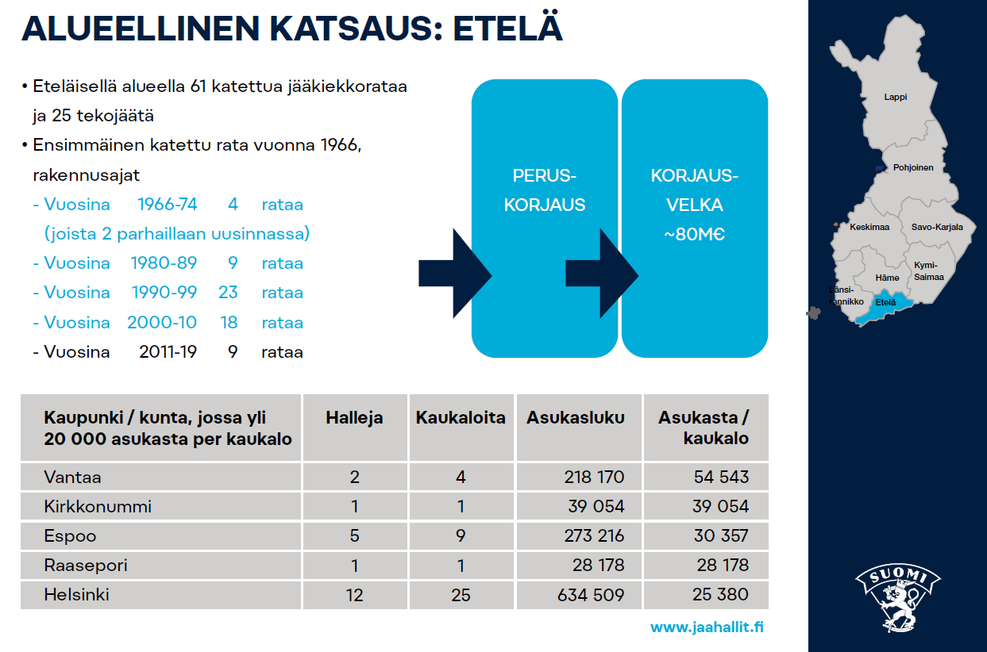
Jääurheilun olosuhteet pk-seudulla 2020
Olosuhteet Pähkinänkuoressa
Hallit, radat ja tekojäät Suomessa 2020
234 jäähallia
280 katettua rataa
62 tekojäätä
Jäähallien kaukalot/radat
Valtakunnan keskiarvo
Asukkaita per jäähalli 1: 23 600
Vantaalla 4 jäähallia
Suhde 1: 58 000 asukasta
Keskiarvoon Vantaalla 10 hallia
Tekojäät ja muut katetut jäät
Valtakunnan keskiarvo 1: 16 200
Vantaalla 1: 58 000
Lähde: Jääkiekkoliiton olosuhdekatsaus 2020
HUOM! Vantaan asukasluku 2020 alussa 233 775

Slide 3
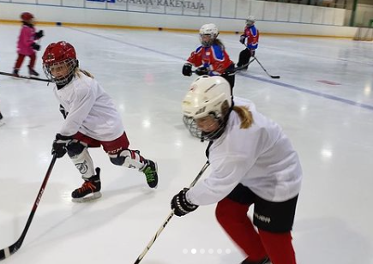
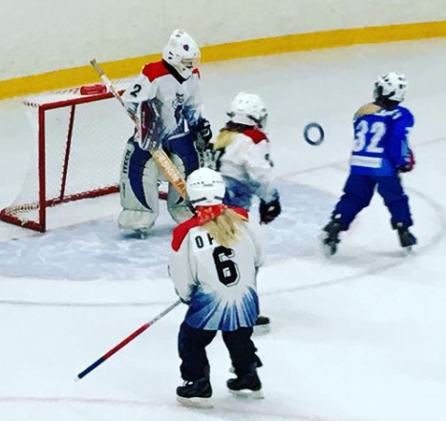
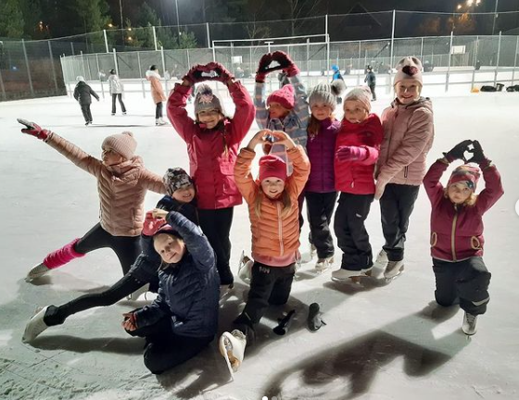
Tilanne Vantaalla 2020
Jää Vantaalla ei riitä!
Seurat eivät kykene
Vastaamaan kysyntään ja tarjoamaan harrastusmahdollisuuksia lapsille ja nuorille
Kehittämään toimintaa, jolloin osa siirtyy muiden kuntien seuroihin
Vantaalaiset seurat ostavat nyt jäätä naapurikunnista 1 300 h/vuosi (vastaa 0,5 jäähallin kapasiteettia)
Vantaalaiset perheet rahoittavat naapurikuntien urheilupaikkainvestointeja
Kuljetukset kuormittavat ympäristöä, vievät perheiltä aikaa ja rahaa
Tavoite saada lisää jäätä Vantaalle!

Slide 4
Vantaan Jääurheilun tuki ry - tehtävät
Tukee ja edistää vantaalaista jääurheilua, -liikuntaa ja olosuhteita
Toimii jäsenyhdistysten yhteisenä tiedotuskanavana
Kehittää ja ylläpitää jääurheilun olosuhteita mm. tekemällä jäsentensä puolesta jään käyttösopimuksia
Tekee jäsenyhdistysten puolesta jäänkäyttösopimuksia
Koordinoi tilojen, eli jääajan käyttöä – “Jääpooli”
Harjoittaa julkaisu- ja koulutustoimintaa
Jäsenet: Vantaalla jääurheilua harjoittavat seurat
  Perustajat ja varsinaiset jäsenet:
    EVT, EVU, Kiekko-Vantaa Itä, TTK, Walapais
    Edustavat n. 2500 jääurheilun harrastajaa
  Uudet jäsenet anomuksen perusteella

Slide 5

Lisää jäätä Vantaalle
Vantaan kaupunki
Suunnittelee Elmon urheilupuistoa Rekola-Korso-väliin, sisältäen mm.
  Uimahalli
  Palloiluhalli
  Muita urheilutiloja ja
  Varauksen jäähallille
Hanke on taloussuunnitelmassa
  Valmisteluja tarkoitus tehdä jo 2021
Kaupunki ei suunnittele jäähallin rakentamista
Taloussuunnitelmassa kaupunki ”selvittää yhteistyömalleja yksityisen jäähallin rakentamiseksi Elmon alueelle”
Yksityinen taho, Elmon Jäähalli Oy, on valmistellut hanketta
=> Edistämme Elmon hanketta!
Lähde: Vantaan Sanomien uutinen

Slide 6
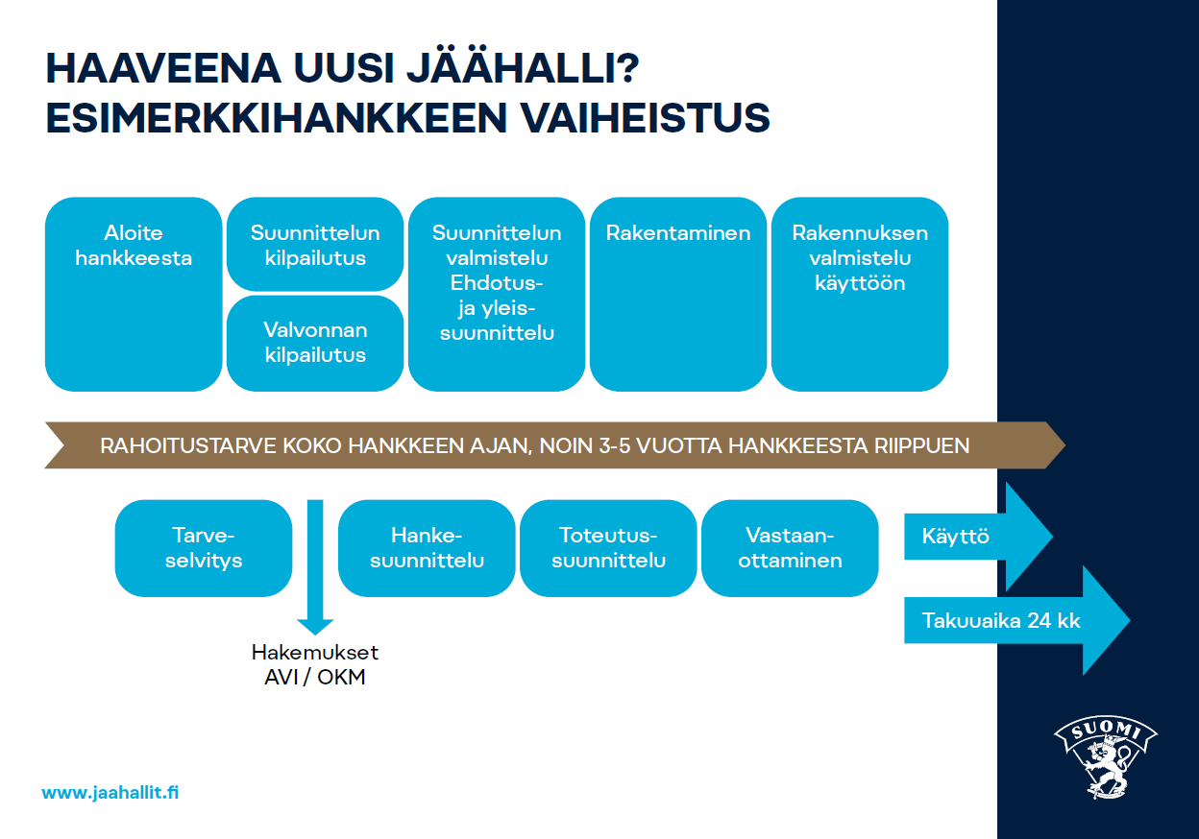
Missä ollaan nyt?
Vantaan Kaupunki
Taustatyötä, liikuntapalvelut Kallislahti
Elmon Jäähalli Oy
Marko Vuorela, Jari-Pekka Viitalahti
Alustavat selvitykset, kartoitukset ja suunnitelmat
Jääkiekkoliitto ohjannut Vantaalle
Vantaalaiset seurat:
VJT:n perustaminen
Yhteinen ääni, tiedotus ja rajapinta hankkeen koordinointiin
Tukea mm.
Jääkiekko- , Taitoluistelu- ja Ringetteliitto
  Vantaan jäähalli on jääkiekkoliiton
  1-prioriteetti hanke
  Resurssit: jäähalliasiamies ja hankkeen omistaja
Lähde: Jääkiekkoliiton olosuhdekatsaus 2020

Slide 7
Jäähallihanke Vantaalle – osapuolet
Vantaalaiset Jääurheiluseurat
KiVa Itä
EVU
TTK
EVT
Walapais
Vantaalaiset
Harrastajat,
Nuoret,
Lapset,
Perheet
Yhdistyksen kokous,
hallitus
Yhdistyksen kokous,
hallitus
Sijoittajat
rahoittajat
Aiesopimus 3 v
Sopimus Elmon
jäät 10 v
Osakas- ja
Rahoitussopimukset
Lainasopimus
Elmon Jäähalli Oy
Vantaan
Jääurheilun tuki ry
Kaavoitus
Tontti
Maatyöt
Vantaan kaupunki
Kaupunki tukee seurojen
yhteistyötä, VJT:tä ja ”Jääpoolia”
Kaupungin jäätä ei jaeta ohi Jääpoolin/VJT:n
Vuokrasopimus ja tuettu jää (kuten nyt)
Tikkurila+Myyrmäki
Kaupunki tukee seuroja taloudellisesti
kun käytetään yksityisiä/kaupallisia
olosuhteita (jää, halli yms. maksut)
VJT perustaminen
Säännöt
Jääpooli/seurojen
välinen sopimus

Slide 8
Mitä seuraavaksi?
Aiesopimus
Elmon Jäähalli Oy - VJT
VJT/Seurat sitoutuvat ostamaan jäätä halliyhtiöltä
Mahdollistaa rahoituspäätökset
Mahdollistaa hankesuunnittelun
ja hankkeen etenemisen
Tavoitteena halli käytössä H1 2023!
Edellytykset:
VJT:n perustaminen päätökseen
Seurojen päätökset
  liittyminen, edustajat ja valtuutukset
  Valtuutukset joilla mahdollistetaan aiesopimus
Seurojen välinen sopimus
  ”Jääpooli”
Lähde: Jääkiekkoliiton olosuhdekatsaus 2020

Slide 9
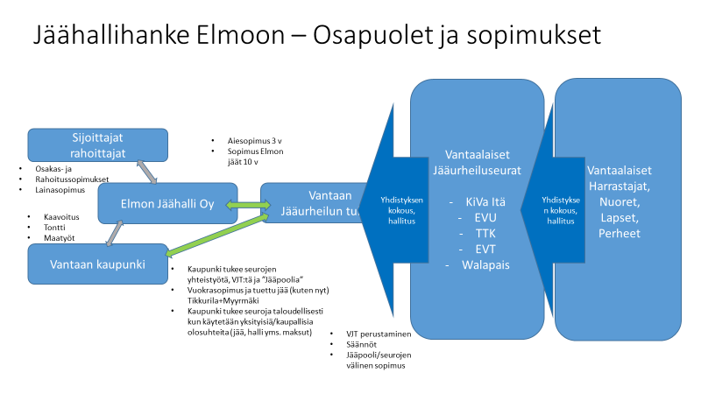
Aiesopimus pähkinänkuoressa
Osapuolet:
  Elmon Jäähalli Oy
  Vantaan Jääurheilun tuki ry
    Eli vantaalaiset seurat
Aiesopimus, joka käynnistää hankkeen ja jossa osapuolet sitoutuvat solmimaan varsinaisen jäänostosopimuksen
Keskeinen kohde, jään ostaminen kun halli on valmis
  6000 tuntia per vuosi
  Hintaan 175 euroa / tunti, + alv 10 %
  10 vuoden ajan hallin valmistumisesta
Rahallinen arvo – kaikki vantaalaiset seurat yhteensä!
  Vuodessa 1,05 milj. euroa + alv 10 %
  10 vuodessa yhteensä 10,5 milj. euroa + alv 10 %
Seuran sitoumus/osuus
  Ostaa osuuden mukaiset jäät 10 vuotta hallin valmistumisesta
    Jään käyttäminen/hyödyntäminen
    Vastaa jään kustannuksista
  Vastata yhdessä muiden seurojen kanssa sitoumuksista
  Suunnitella, kehittää ja ylläpitää toimintaa niin, että sitoumukset tulee täytettyä

Slide 10
Mahdollisuudet ja riskit
Uusi jäähalli mahdollistaa
  Lisää Vantaan jääolosuhteita + 50 %!
  Mahdollistaa seurojen kehittämisen
  Mahdollistaa harrastajapohjan laajentamisen
    Luistelu/kiekko/ringettekoulut
    Harrastajaryhmät
    Kilparyhmät ja -joukkueet
  Hyvin hoidettuna tuo seuroille taloudellista liikkumavaraa
  Kuitenkin edelleen alle valtakunnan keskiarvon (”vain” 6/10)
  Huom! väestön kasvu ja nykyhallien korjaustarve
Uusi jäähalli edellyttää
  Seuran toiminnan suunnitelmallista ja pitkäjänteistä kehittämistä
    Ajalla ennen jäähallia - ja sen jälkeen
    ”Harrastajapyramidi”, urheilijan urapolku jne.
    tukea saa lajiliitoilta, muilta seuroilta (benchmarking), Tähtiseura
  Toiminnan laajuus kasvaa, paineita seuraorganisaatiolle ja –johtamiselle - huonosti hoidettuna taloudellinen taakka ja riski
Riskit
  Hallihanke ei toteudu – Aiesopimus raukeaa
  Seuran toiminta ei kehity uutta hallia vastaavasti – uusi seurastrategia ja johto tai uudelleen organisointi, esim. myy tai vuokraa jäätä toisille seuroille
  Seuran toiminta lakkaa – muut seurat tai uudet mahdollisesti perustettavat jatkavat toimintaa (loppuuko jääurheilu Vantaalta?)
  Halliyhtiö tekee konkurssin – jatkaja löytyy varmasti (vrt. pk-seudun tilanne)

Slide 11
Aiesopimus käytännössä – seurojen ehdotus
Oletus, Elmon jäät jaetaan samassa suhteessa kuin nykyiset Vantaan tuetut jäät:
Seurojen aiesopimussitoumus / valtuutus raami

Slide 12
Aiesopimus käytännössä – nettovaikutus/seura
Oletukset
Jäät seurojen ehdotuksen pohjalta
Elmon jäät jaetaan samassa suhteessa kuin nykyiset Vantaan tuetut jäät:
Seurojen aiesopimussitoumus / valtuutus raami
Oletukset:
  Seuroille:
    Syys-huhti 32 vkoa => 126 h/vko
    Touko-kesä 7 vkoa => 50 h/vko
    Kesä-Heinä 4 vkoa => ei käyttöä
    Heinä-elo 6 vkoa => 50 h/vko

Slide 13
VJT toimintasuunnitelma ja budjetti 2021
Tehtävät
  Perustaminen saatetaan loppuun
    Seurat jäseniksi, uusi hallitus
  Seurojen välinen sopimus (=Jääpooli)
    Osapuolet: Seurat
  Sopimus kaupungin kanssa (=Jääpooli)
  Aiesopimus Elmon Jäähalli Oy:n kanssa
    Edellyttää seurojen valtuutusta
  Vantaan jääolosuhteiden edistäminen ja tiedottaminen
Budjetti 2021 1 500 €
  PRH-rekisteröinti ja muutokset n. 200 €
  Peruspalvelut n. 200 €/v
    www-sivut ja domain, O365
  Mahd. materiaalituotanto n. 200 €
  Juridiset palvelut 500 €
  Muut mahd. 400 €
  Jäsenmaksu 300 €/seura/vuosi
  Tilikausi 30.12.2020 – 30.4.2022, 16 kk
Toiminnan edellytykset / viestintäkanavat
  www-sivut, Facebook, Instagram
  Vantaan Sanomat
  Infot päättäjille
    valtuustoryhmille, kaupungin hallitukselle, kunnallisvaalien ehdokkaille
    yritykset
  Jakelu eri puskaradioissa seurojen jäsenten toimesta
Keskeiset viestit
  Vantaalainen jääurheilu tänään – reissataan ympäri pk-seutua
  Miten koronan aikana toimitaan – harrastus ei pysähdy
  Vantaan olosuhteet valtakunnan heikoimmat
  Vantaalaisia ”Helsingin seuroissa”
  Jäähallihanke on tärkeä, hankkeen eteneminen (aiesopimus, tukipäätökset rakennuslupa jne.)

